Slide 1

Présentation du géomarketing
Réunion du XX/XX/N

Slide 2
Ordre du jour
Intérêt du géomarketing
Zone de chalandise
Potentiel de la zone
Actions envisageables

Slide 3
Intérêt du géomarketing
Géomarketing : exploitation des données liées à la localisation géographique à des fins marketing.
Meilleure connaissance du potentiel de la zone et du profil des clients
Meilleure définition de la stratégie commerciale
Meilleure adaptation de l’offre à la population locale
Outil de fidélisation

Slide 4
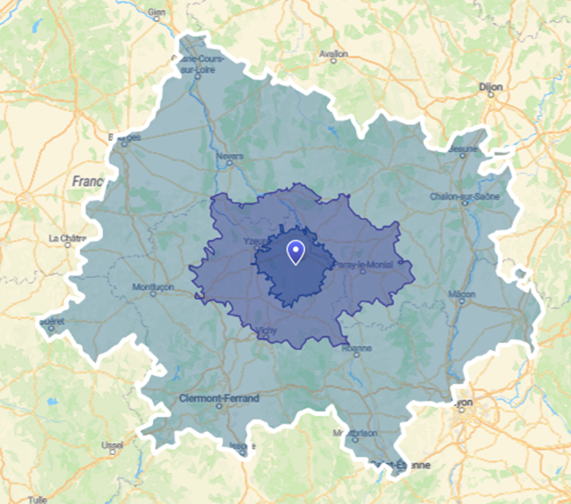
Zone de chalandise
www.smappen.fr

Slide 5
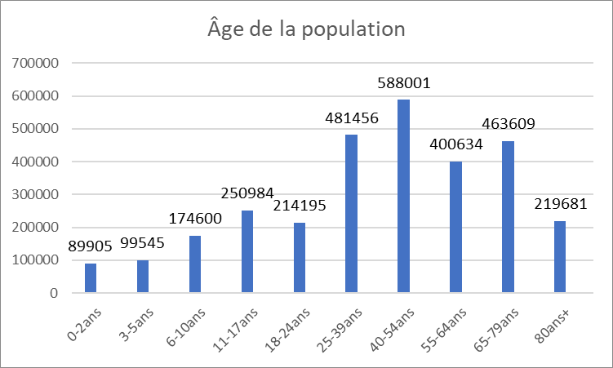
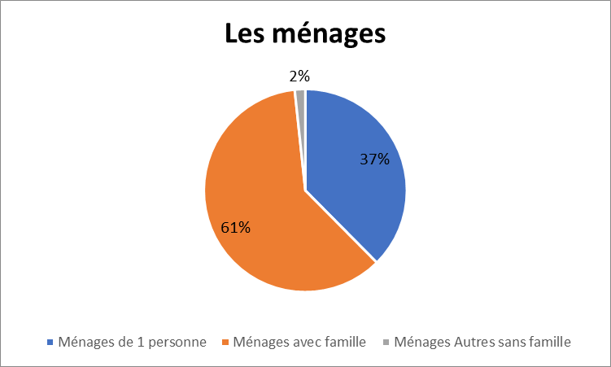
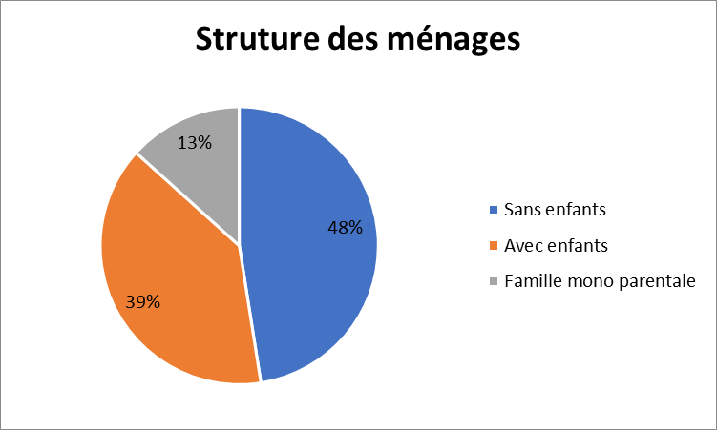
Potentiel de la zone
2 982 910 habitants sur les 3 zones
829 477 ménages avec famille
435 370 ménages avec enfants

Slide 6
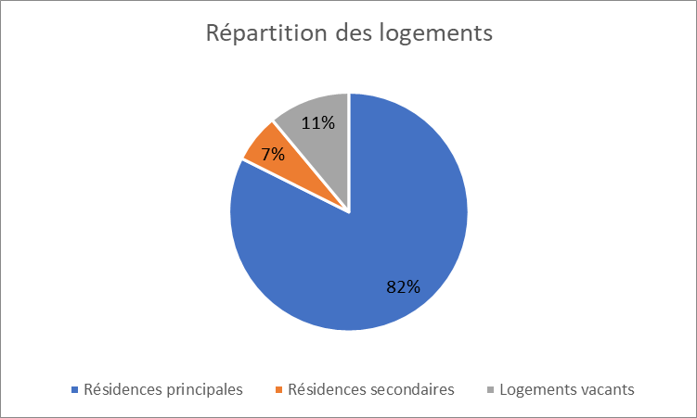
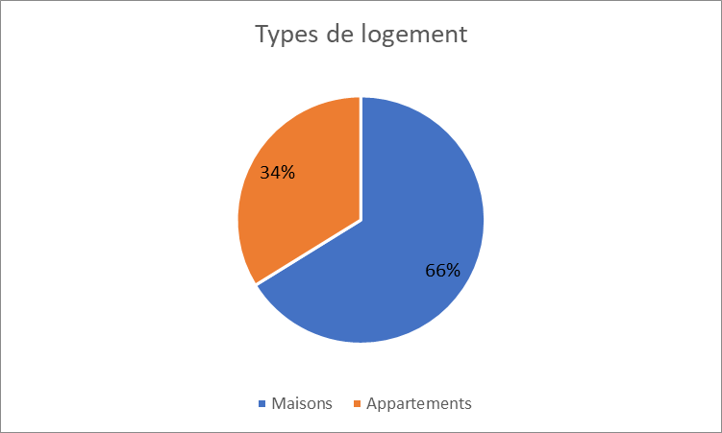
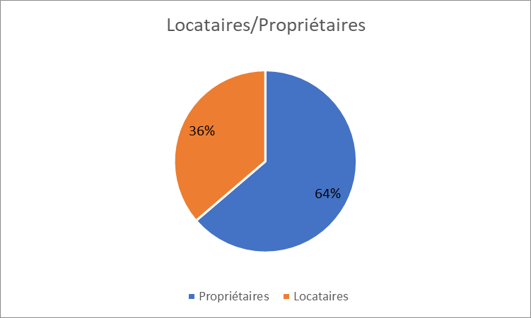
Potentiel de la zone
82 % sont des résidences principales
66 % habitent en maison
64 % sont propriétaires

Slide 7
Actions envisageables
Zone de chalandise identifiée => développement de la communication : mairies, offices de tourisme, médiathèques, CCAS, camping et villages de vacances, CE, campagnes affichage, …
Campagne de fidélisation : Abonnement familles
Augmentation zone de chalandise => contacts agences de voyage

